Slide 1
Extreme Winterslaap Interrupter (E.W.I.)
Roy Blokker, Martin Geertjes, Rens Hamburger, Kevin Hill, Alex Oudsen, Joran Out, Elke Salzmann & Jeroen van Uffelen

Slide 2
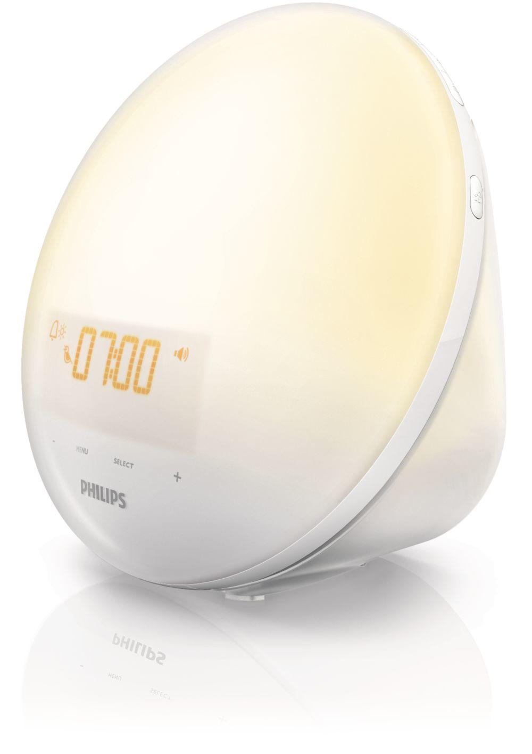

Slide 3
Inhoud
Systeemoverzicht en specificaties
Sub modules
DCF
Controller
Alarm
LCD
Resultaten & testen
Conclusie

Slide 4
Systeemoverzicht en specificaties

Slide 5
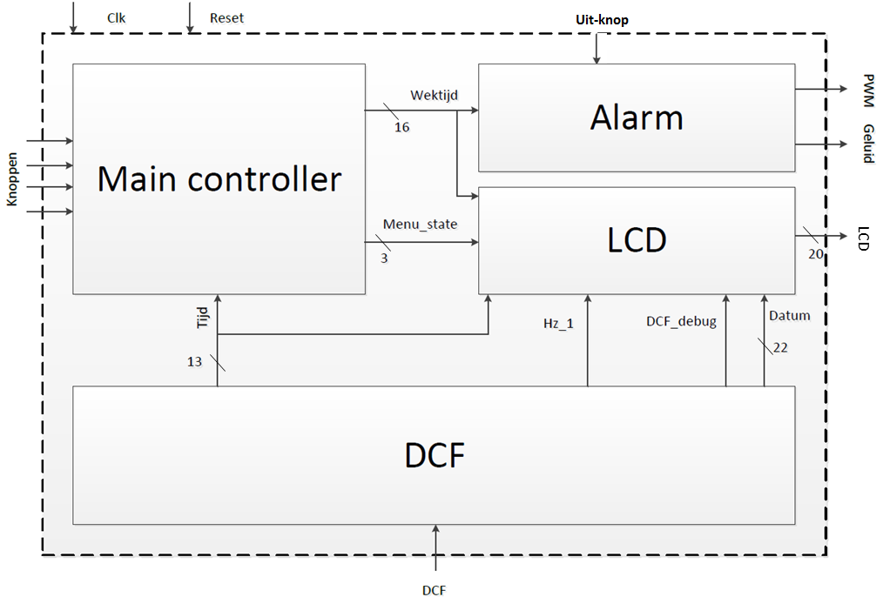
Systeemoverzicht en specificaties
Systeemoverzicht

Slide 6
Systeemoverzicht en specificaties
Subblokken
DCF controller
Main controller
Alarm
LCD controller

Slide 7
Systeemoverzicht en specificaties
Ingangssignalen
DCF signaal
32 kHz klok
Reset knop
4 menu knoppen
1 snooze knop

Slide 8
Systeemoverzicht en specificaties
Uitgangssignalen
PWM
Sound
LCD
Clk_out

Slide 9
DCF77 module

Slide 10
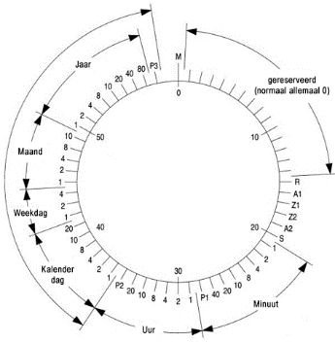
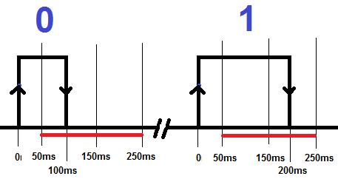

DCF77
Het signaal
Gedigitaliseerd signaal
Korte & lange pulsen
Minuutmarkering
Codering
Datum & tijd
BCD

Slide 11
DCF77
datum (DD:MM:JJ & dag v.d. week)
(21 bits) bestaat uit 4 losse vectoren
Ontwerp
date_ready
clk
reset
DCF77 blok
Worden beiden verspreid naar alle subblokken
Klokdeler
Edge detector
clk_1hz
dcf_in
s_clk
sync_now
Parity check
Mod60 teller
(60 seconden)
dcf_rise
dcf_fall
datum + tijd
m_clk
start_xor
parity
bits
(3 bits)
Mod60 teller
(60 minuten)
minutes
(6 bits)
DCF counter
new_bit
h_clk
DCF decoder
Mod24 teller
(24 uren)
hours
(5 bits)
minuut
(6 bits)
count (16 bits)
uur
(5 bits)
Timesync.
Autonome sync. klok
dcf_led

Slide 12
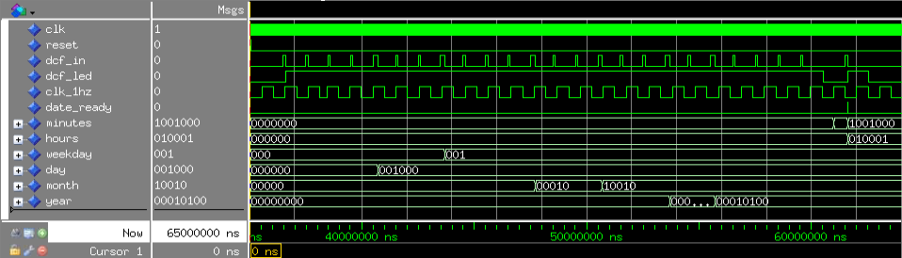
DCF77
Testen
De in het DCF signaal van de testbench gecodeerde datum & tijdstempel is in dit geval: maandag 08-12-2014, 11:48

Slide 13
Main controller

Slide 14
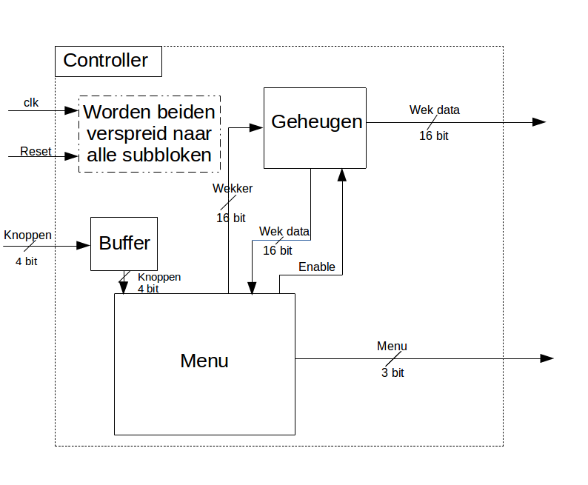
Main controller
Blokdiagram

Slide 15
Main controller
Buffer
Ingedrukt houden van knoppen
Meerdere knoppen tegelijk indrukken
Rekening houden met imperfecties van input

Slide 16
Main controller
Geheugen
Enable signaal
16 bits groot
Uitgang

Slide 17
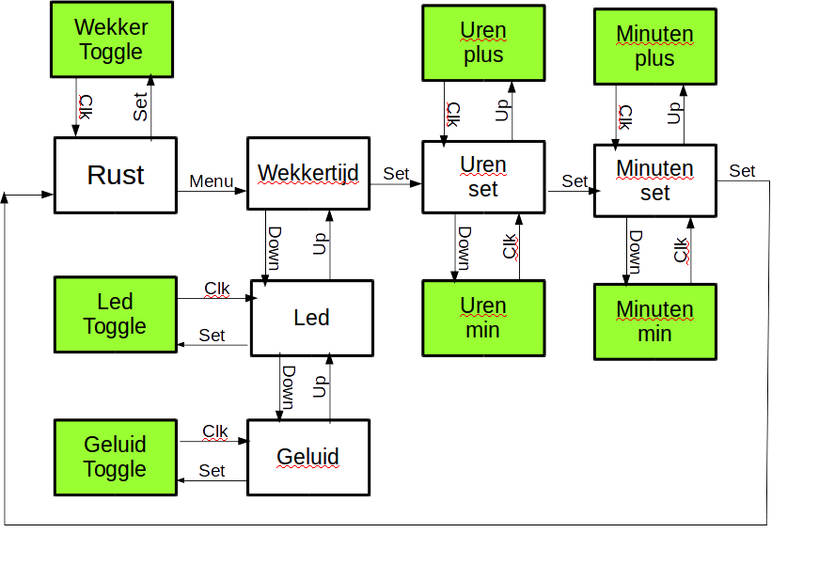
Main controller
Menu
Gebruiksvriendelijk
FSM

Slide 18
Alarm module

Slide 19
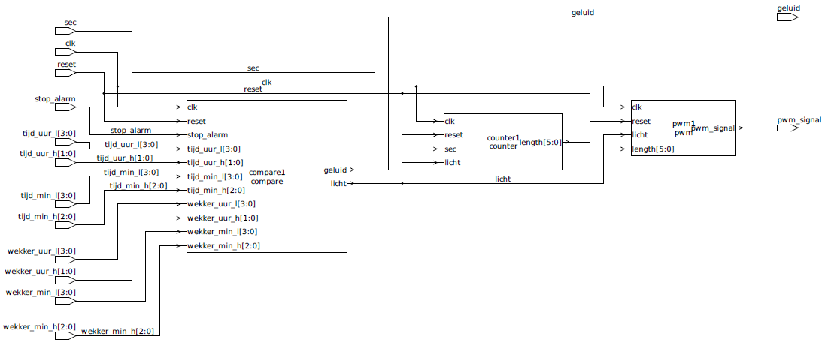
Alarm
Blokdiagram

Slide 20
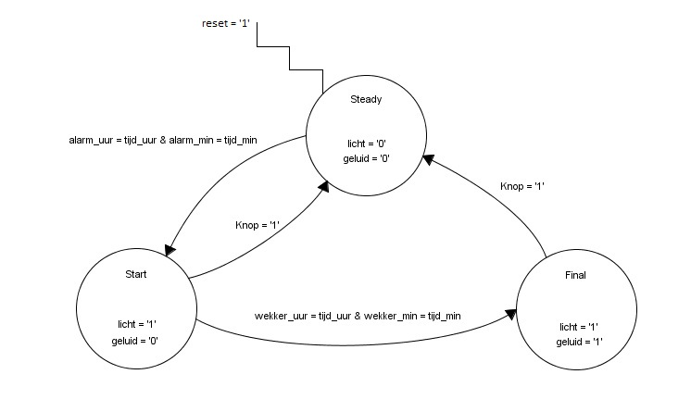
Alarm
FSM ‘Compare’

Slide 21
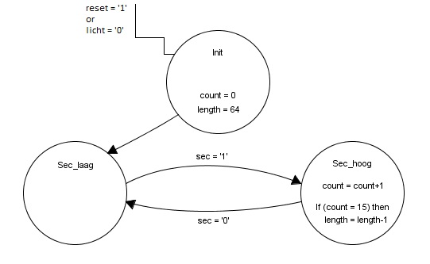
Alarm
FSM ‘PWM’

Slide 22
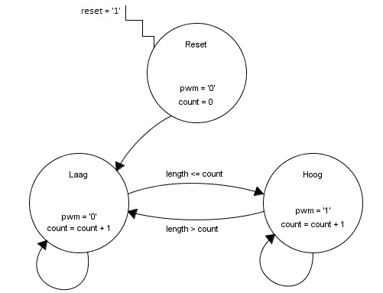
Alarm
FSM ‘Counter’

Slide 23
LCD module

Slide 24
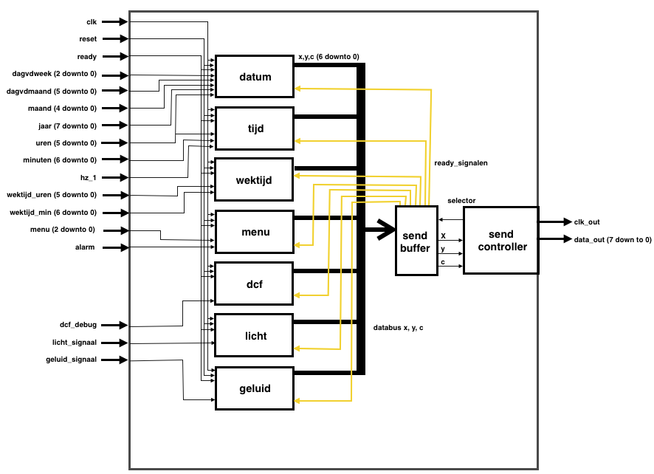
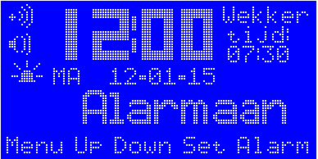
LCD
Het totale systeem
LCD MIDAS typenummer MC128064B6W-BNMLW
Chip geeft x-y positie met karakter
Atmega32-16pu met karakter bibliotheek en schrijf routine

Slide 25
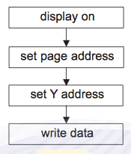

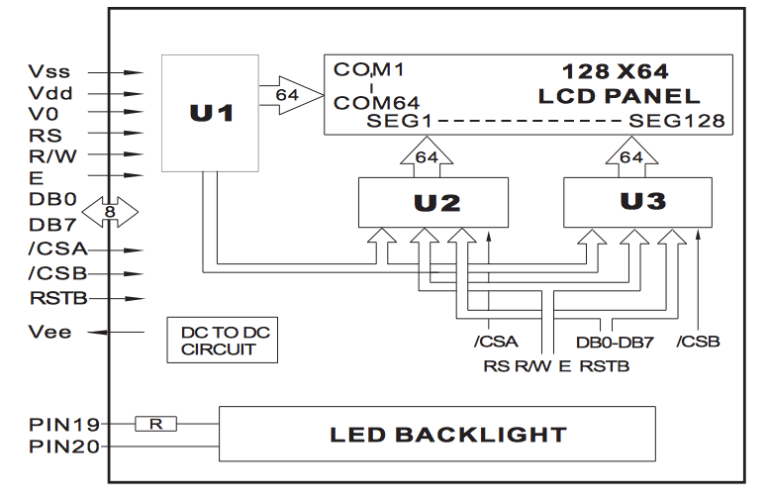
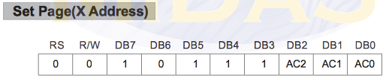
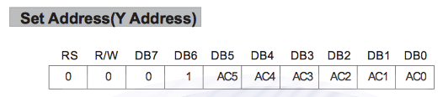
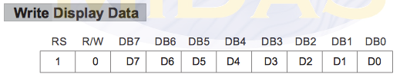
LCD
Werking display

Slide 26
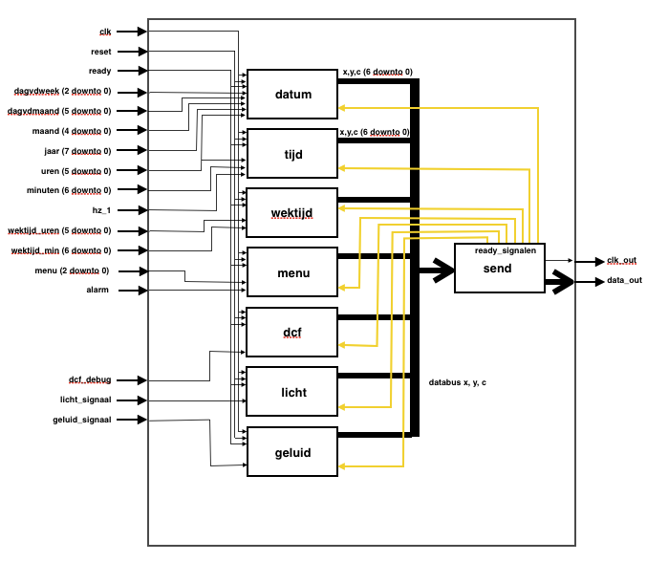
LCD
LCD controller chip

Slide 27
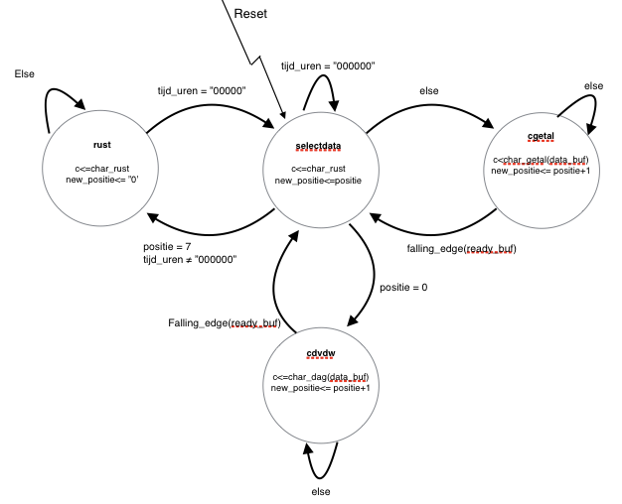
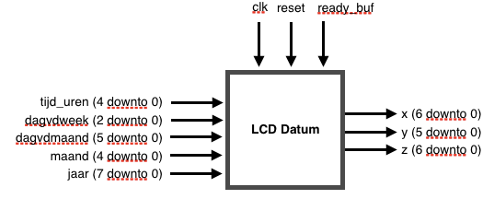
LCD
Data omzetting, vb. datum

Slide 28

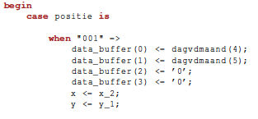

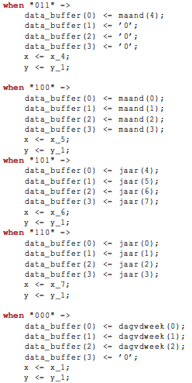
LCD
Proces positie bepaling
Etc..

Slide 29

LCD
Verzenden van data

Slide 30
RESULTATEN & TESTEN

Slide 31
RESULTATEN & TESTEN
Simulaties
Modelsim
FPGA-bord
Switch-level Simulatie

Slide 32
RESULTATEN & TESTEN
Testen op de chip
Logic analyzer LA-5580
Testsignalen
DCF_debug signaal
Hz_1 signaal
De vector menu_state

Slide 33
Conclusie

